Slide 1
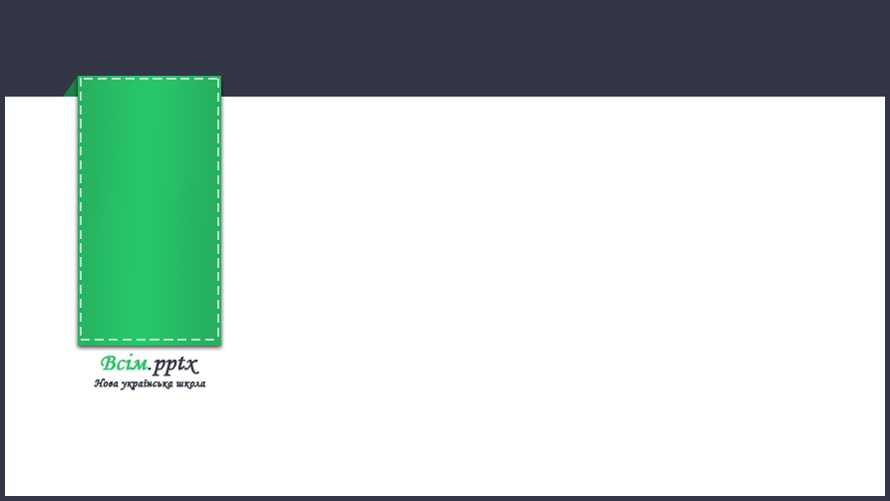
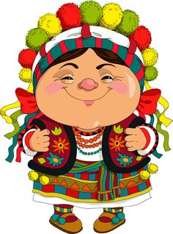
Мистецтво
Сьогодні
Урок
№8
Природні матеріали. Форма.
Т. Бердник. Картини з
листя. Моделювання з природного матеріалу: створення галявини грибів (пластилін)

Slide 2
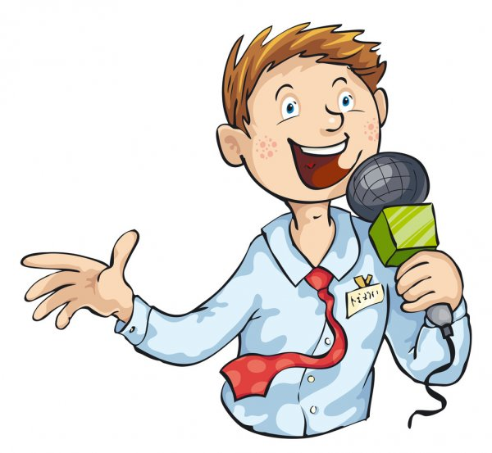
Сьогодні
21.10.2021
Гра «Мікрофон»
Пригадайте, які фігури можуть утворювати лінії.
Що таке аплікація?
Як називається країна, де ми живемо?
На що вона багата?

Slide 3
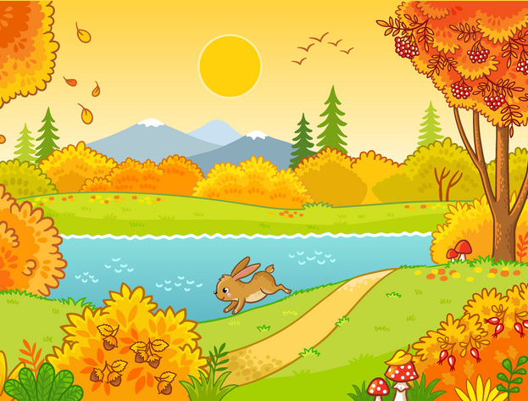
Сьогодні
21.10.2021
Пригадайте, які дарунки приносить осінь?
Чи знаєте ви, що із різнобарвних листочків, шишок, каштанчиків, жолудів, овочів та фруктів можна змайструвати чудові вироби?

Slide 4
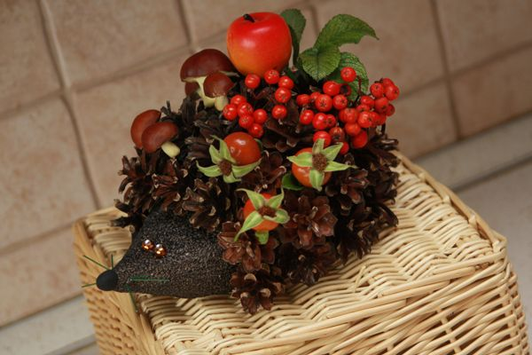
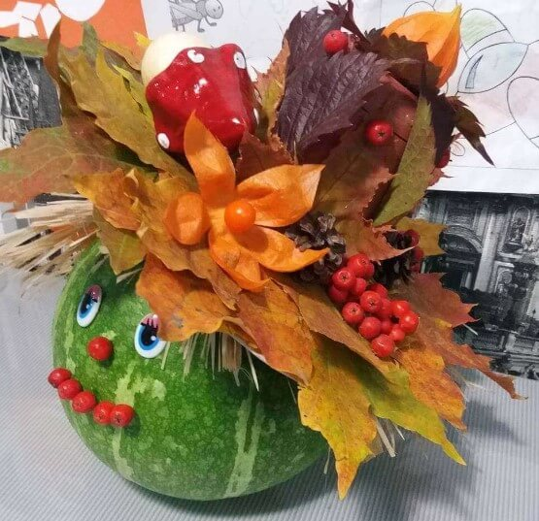
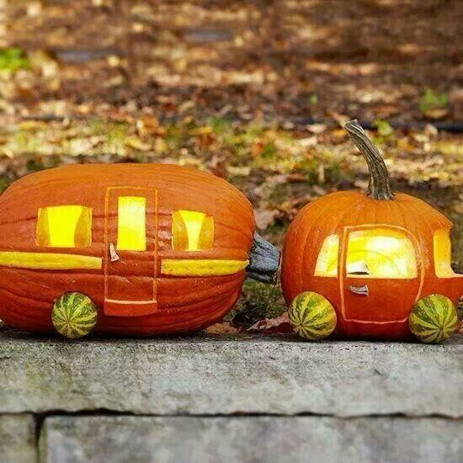
Сьогодні
21.10.2021
Розгляньте малюнки. Поміркуйте, з яких природних матеріалів виконано вироби?

Slide 5
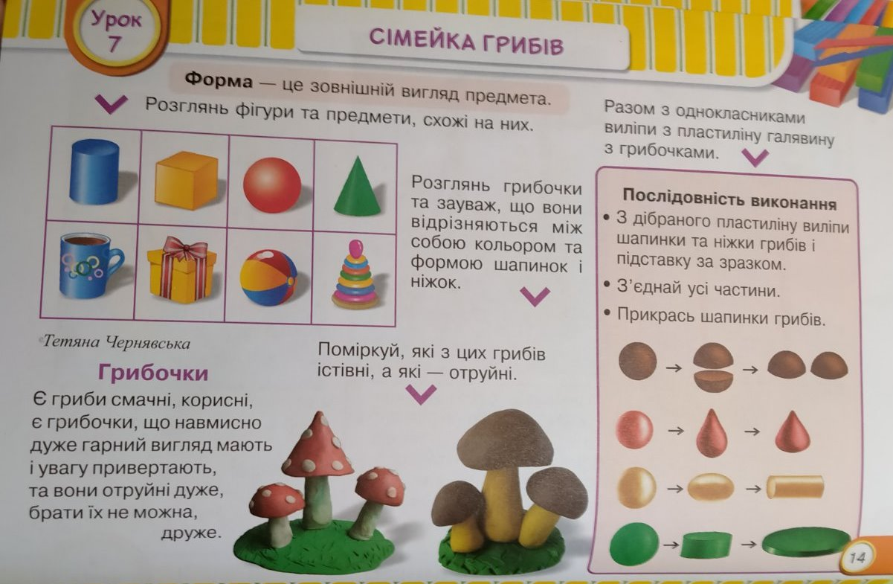
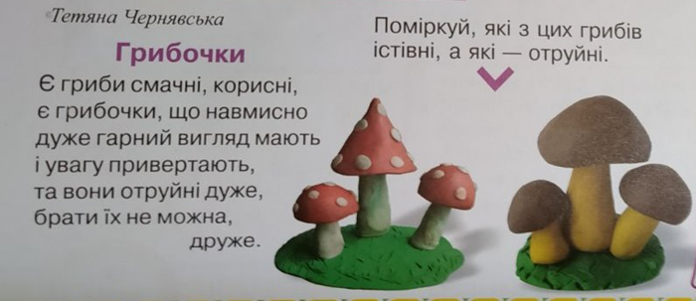
Розглянь сторінку 14 альбому
Сьогодні
21.10.2021

Slide 6
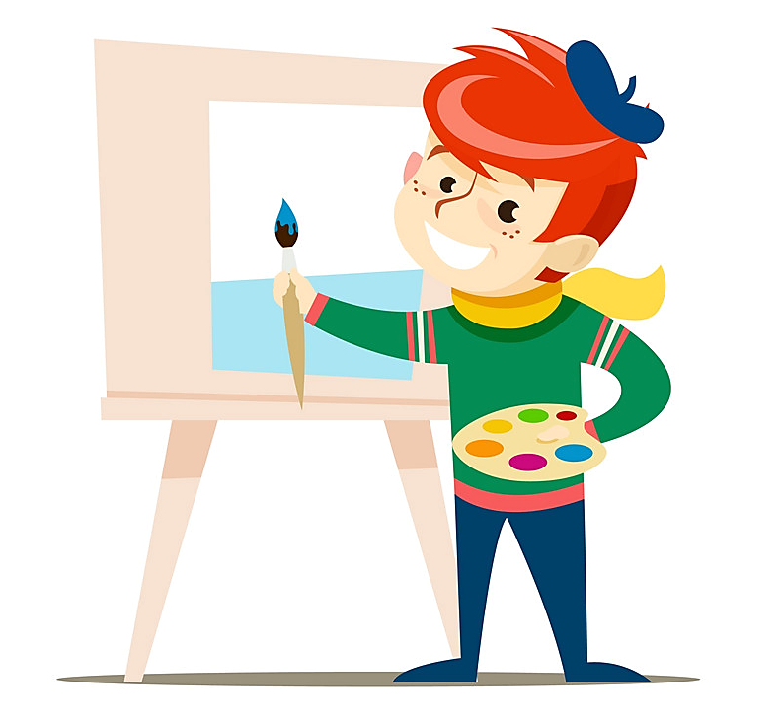
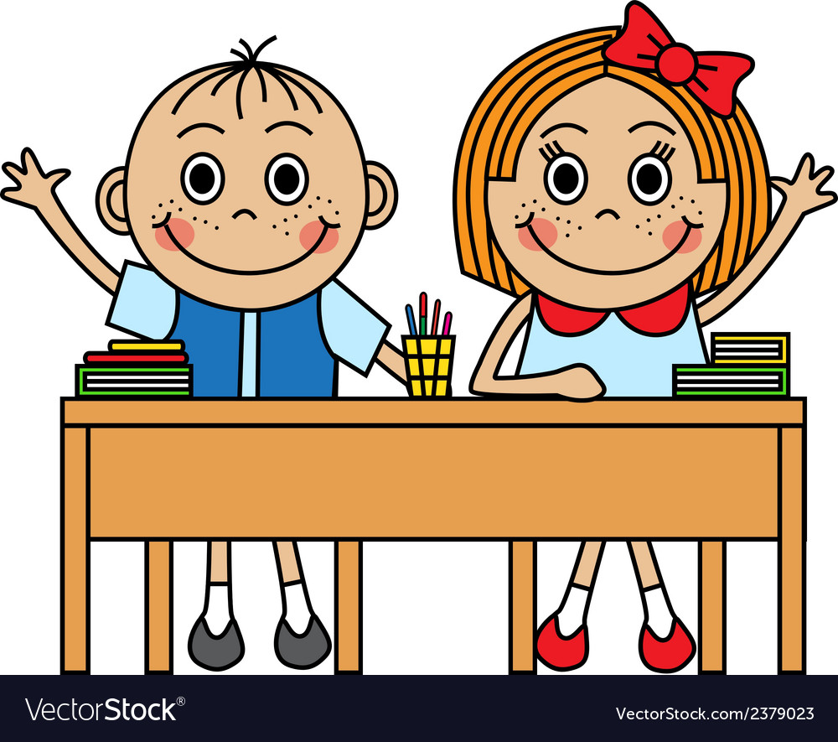
Сьогодні
20.10.2021
Правила безпеки на уроці образотворчого мистецтва
Роботу розпочинати лише з дозволу вчителя.
Використовувати інструмент тільки за призначенням.

Slide 7

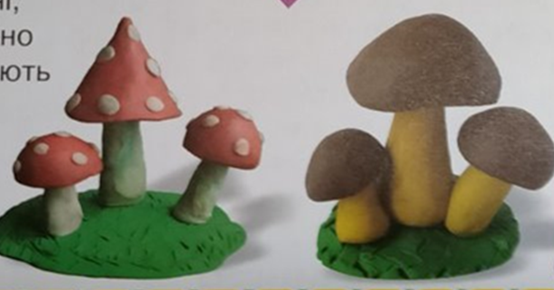
Створи галявину грибів з пластиліну

Slide 8
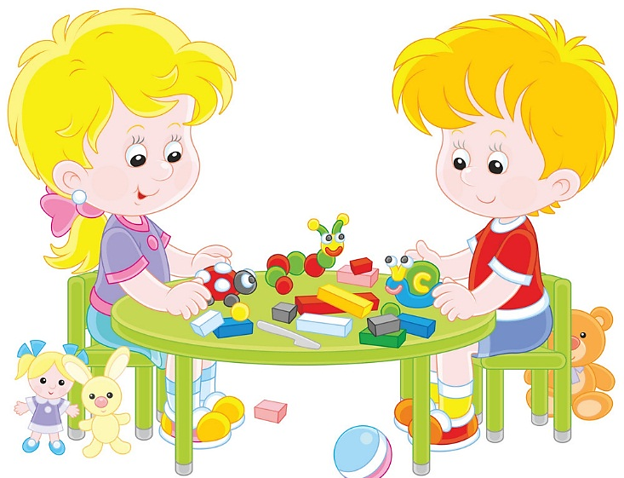
Сьогодні
20.10.2021
Продемонструйте власні вироби. Створи галявину грибів сфотографуй на надішли на Вайбер,
Human.

